Slide 1


Quelle phrase convient ?
Quelle phrase
convient ?
Série 5
Série 6
Série 7
Série 8

Slide 2
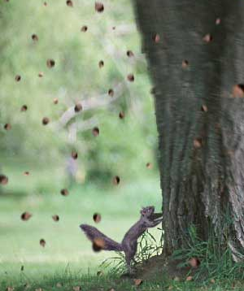

Les glands font tomber l’écureuil.
L’écureuil fait tomber l’arbre.
L’écureuil fait tomber les glands.

Slide 3
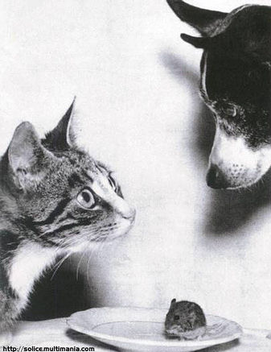
Le chat et le chien ont mangé
la souris.
Le chat et le chien seront mangés par la souris.
Le chat et le chien veulent manger la souris.

Slide 4
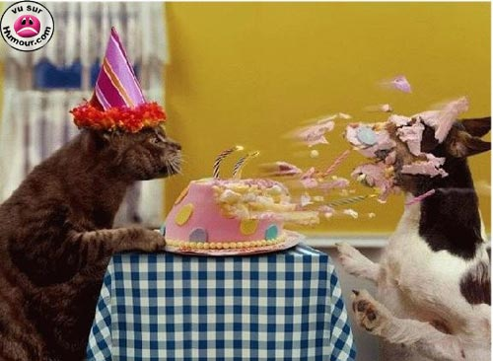
Le chien éclabousse le chat.
Le chat est éclaboussé
par le chien.
Le chien est éclaboussé
par le chat.

Slide 5
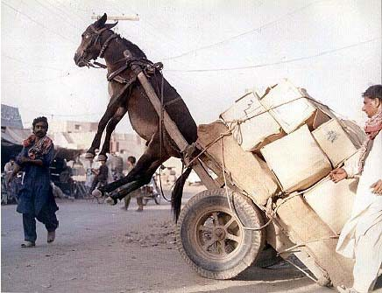
La charrette tire l’âne
qui est trop lourd.
La charrette est trop chargée.
La charrette n’est pas
assez chargée.

Slide 6
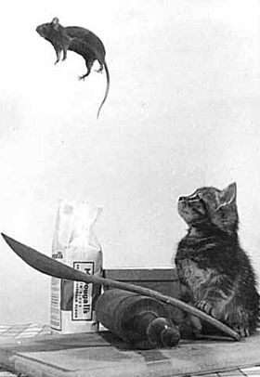
Le chat qui s’envole regarde
la souris.
La souris regarde le chat
qui s’envole.
Le chat regarde la souris
qui s’envole.

Slide 7
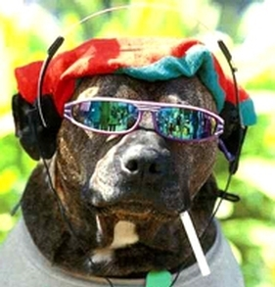
Le chien porte des lunettes
et fume une cigarette.
Le chien porte des lunettes
qui fument une cigarette.
Le chien fume une cigarette
qui porte des lunettes.

Slide 8
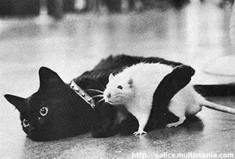
La chatte est protégée
par la souris blanche.
La chatte protège
la souris blanche.
La souris blanche protège
la chatte.

Slide 9
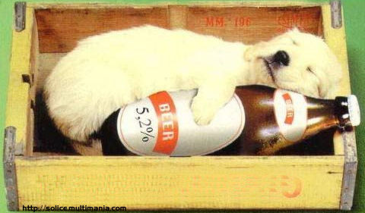
Le chien dort à côté d’une caisse.
Le chien dort dans une bouteille.
Le chien dort dans une caisse.

Slide 10
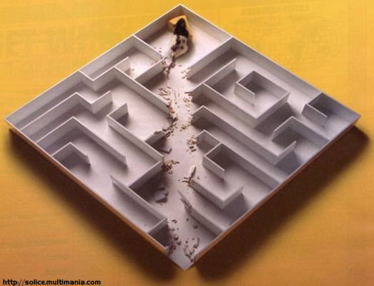
La souris est en train de ronger le morceau de fromage.
La souris va ronger le morceau de fromage.
La souris a rongé le morceau
de fromage.

Slide 11
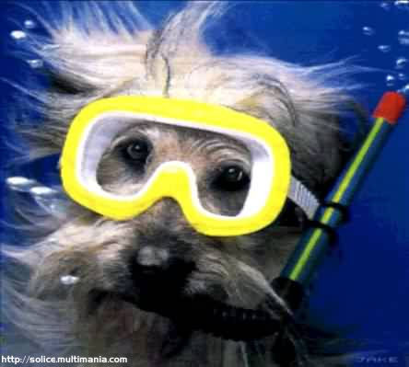
Le chien porte un casque
et un tuba.
Le chien porte un masque
et un tuba.
Le chien porte une casquette
et un tuba.

Slide 12
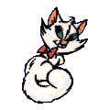






fin 5

Slide 13
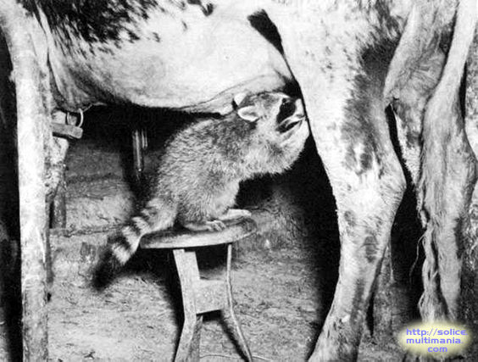
Le raton-laveur assis sur un tabouret est tété par la vache.
Le raton-laveur assis sur
une table tète la vache.
Le raton-laveur assis sur
un tabouret tète la vache.

Slide 14
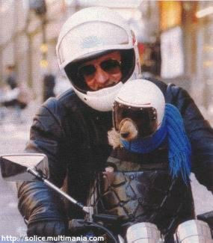
Sur la moto, l’ours est assis derrière l’homme.
Sur la moto, l’ours est assis devant l’homme.
Sur la moto, l’ours est debout devant l’homme.

Slide 15
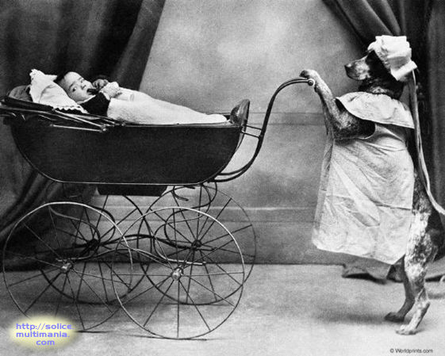
Le bébé est promené
par le chien.
Le chien est promené
par le bébé.
Le bébé promène le chien.

Slide 16
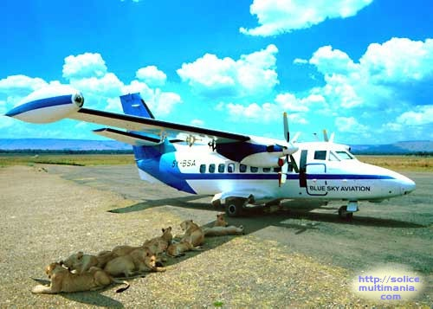
Les tigres se reposent à l’ombre de l’avion.
Les lions se reposent à l’ombre de l’avion.
Les lions jouent à l’ombre
de l’avion.

Slide 17
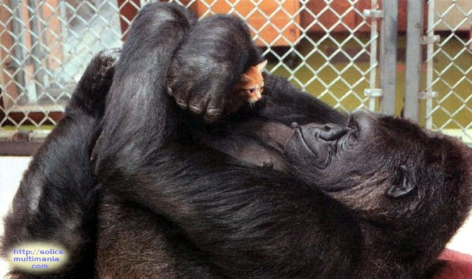
Le chaton tient le gorille
dans ses bras.
Le gorille est couché
sur le chaton.
Le gorille tient le chaton
dans ses bras.

Slide 18
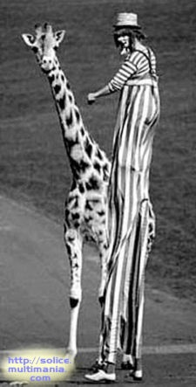
Sur ses échasses, le clown est moins grand que la girafe.
Sur ses échasses, le clown n’est pas aussi grand que la girafe.
Sur ses échasses, le clown est aussi grand que la girafe.

Slide 19
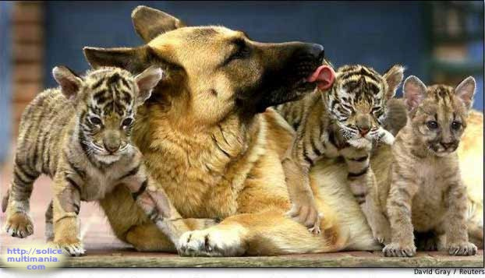
Il y a plus de fauves
que de chiens.
Il y a autant de fauves
que de chiens.
Il y a moins de fauves
que de chiens.

Slide 20
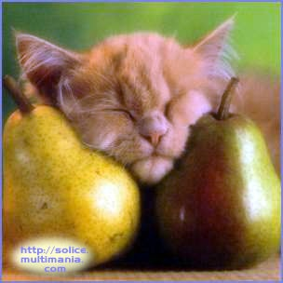
Le chaton s’est endormi la tête entre deux poires.
Le chaton va s’endormir la tête entre deux poires.
Le chaton s’est endormi la tête entre deux poireaux.

Slide 21
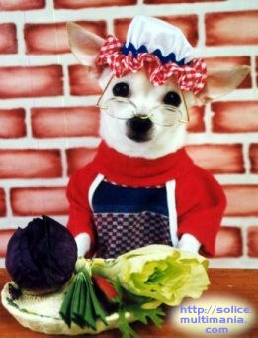
La souris vend des légumes
à lunettes.
La souris à lunettes vend
des légumes.
La souris à légumes vend
des lunettes.

Slide 22
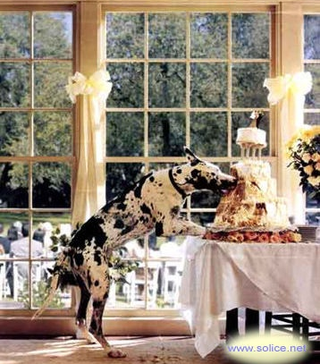
Le chien posé sur la table
va manger le gâteau.
Le chien a mangé le gâteau
posé sur la table.
Le chien va manger le gâteau posé sur la table.

Slide 23
fin 5

Slide 24
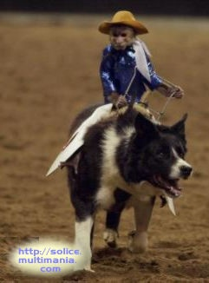
Le chien monté sur le singe
court vite.
Le chien monté par le singe court vite.
Le singe monté sur le chien
court vite.

Slide 25
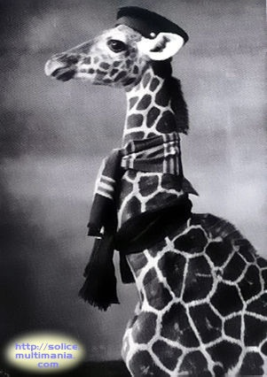
La girafe porte autant d’écharpes que de chapeaux.
La girafe porte moins d’écharpes que de chapeaux.
La girafe porte plus d’écharpes que de chapeaux.

Slide 26
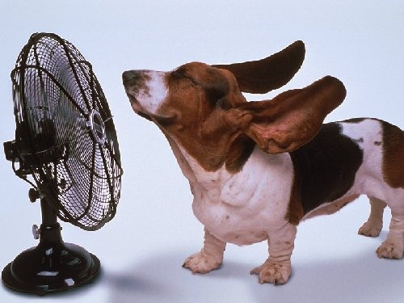
Le chien veut se rafraîchir.
Le chien veut me rafraîchir.
Le chien veut se réchauffer.

Slide 27
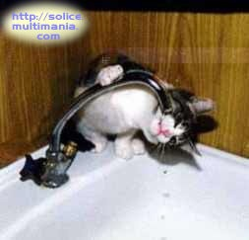
Le chat assoiffé boit
à la bouteille.
Le chat affamé boit au robinet.
Le chat assoiffé boit au robinet.

Slide 28
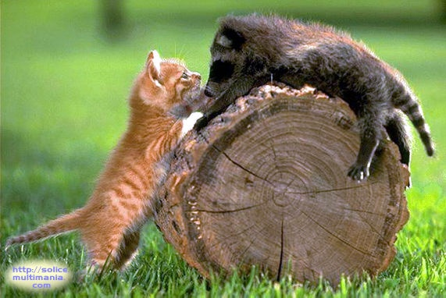
Le chaton et le marcassin
sont couchés sur le tronc.
Le chaton est couché
sur le tronc.
Le marcassin est couché
sur le tronc.

Slide 29
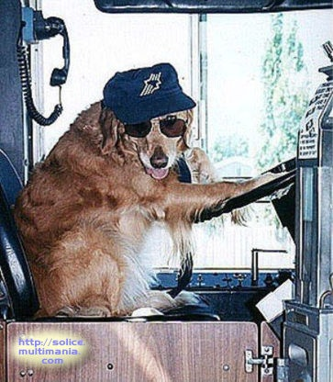
Le chien porte un casque et des lunettes.
Le chien porte une casquette et des lunettes.
Le chien porte une casquette et des jumelles.

Slide 30
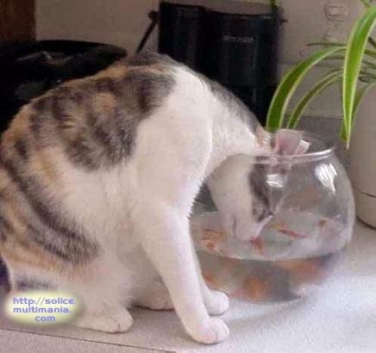
Le chat a attrapé un poisson dans le bocal.
Le poisson va attraper un chat dans le bocal.
Le chat va attraper un poisson dans le bocal.

Slide 31
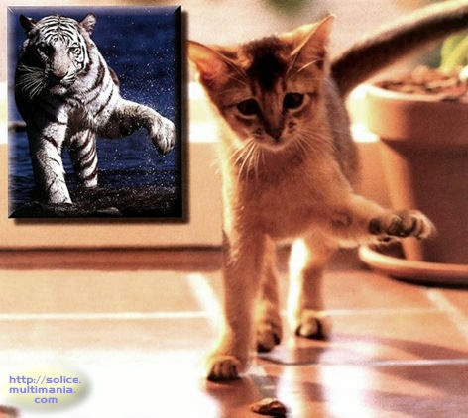
Les deux oiseaux lèvent une patte.
Le chat lève la patte comme le tigre.
Le chat lève la patte du tigre.

Slide 32
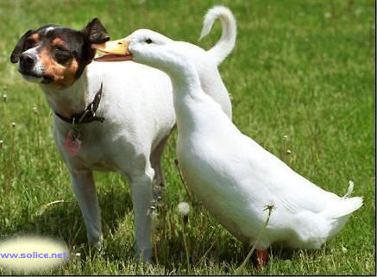
L’oie cancane de l’oreille du chien.
L’oie cancane à l’oreille du chien.
L’oie aboie à l’oreille du chien.

Slide 33
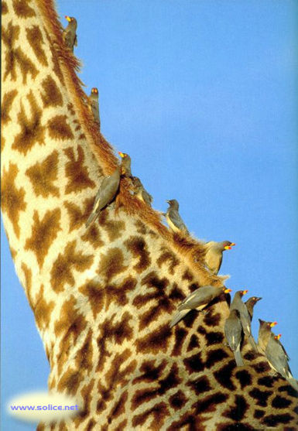
Plusieurs oiseaux vont se percher sur le cou de la girafe.
Aucun oiseau ne s’est perché sur le cou de la girafe.
Plusieurs oiseaux se sont perchés sur le cou de la girafe.

Slide 34
fin 5

Slide 35
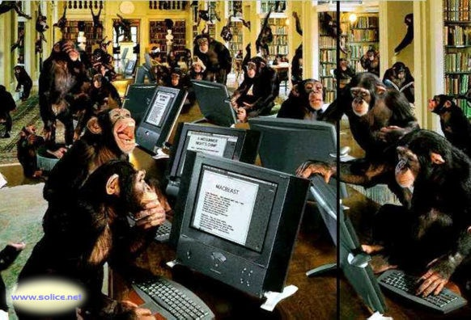
Tous les singes travaillent
sur un ordinateur.
Quelques singes travaillent
sur un ordinateur.
Aucun des singes ne travaille
sur un ordinateur.

Slide 36
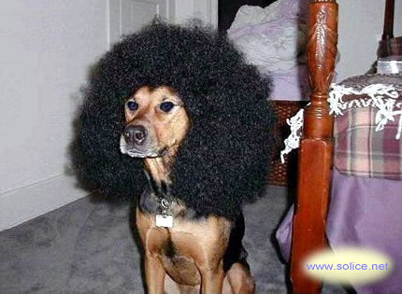
La perruque raide du chien
est noire.
La perruque du chien frisé
est noire.
La perruque frisée du chien
est noire.

Slide 37
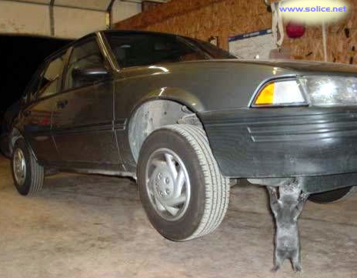
Le chat parvient à soulever
la voiture.
Le chat ne parvient pas
à soulever la voiture.
Le chat a été soulevé
par la voiture.

Slide 38
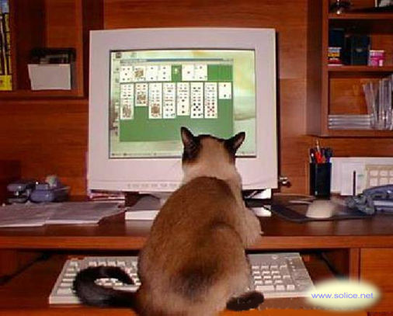
Le chat joue le dos à l’ordinateur.
Le chat joue à côté de l’ordinateur.
Le chat joue face à l’ordinateur.

Slide 39
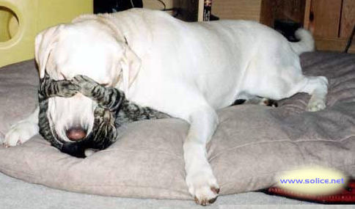
Le chat se cache les yeux.
Le chien se cache les yeux.
Le chat lui cache les yeux.

Slide 40
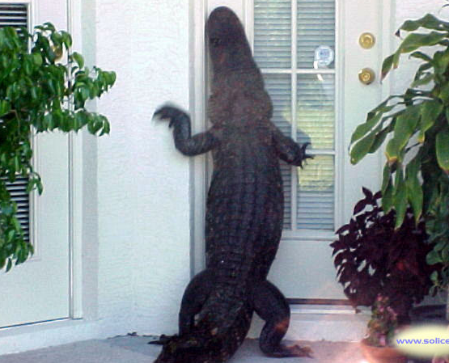
Le crocodile vient d’entrer
dans la maison.
Le crocodile va entrer
dans la maison.
Le crocodile est entré
dans la maison.

Slide 41
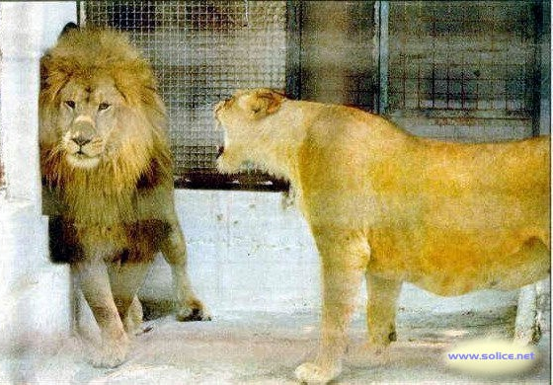
Le lion effraie la lionne.
La lionne est effrayée
par le lion.
Le lion craint la lionne.

Slide 42
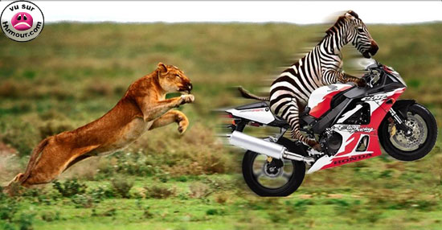
La lionne à moto poursuit
le zèbre.
Le zèbre à moto poursuit la lionne.
Le zèbre à moto est poursuivi
par la lionne.

Slide 43
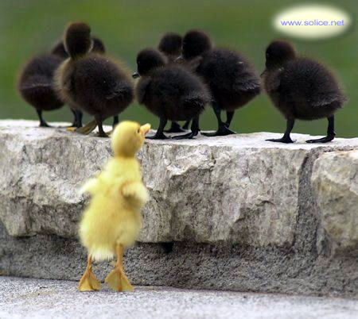
Tous les canetons sont montés sur la murette.
Presque tous les canetons sont montés sur la murette.
Aucun des canetons n’est monté sur la murette.

Slide 44
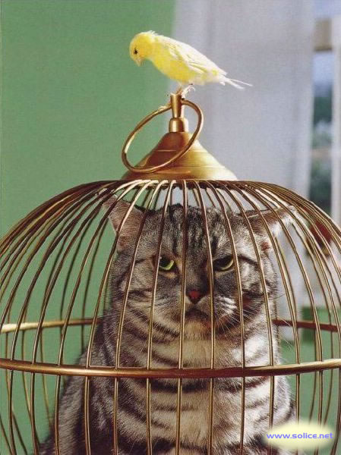
Le canari est perché sur le chat.
Le chat est perché sur la cage.
Le canari est perché sur la cage.

Slide 45
fin 5

